Slide 1
RESUMO
Prof. Alan Rodrigo Antunes

Slide 2
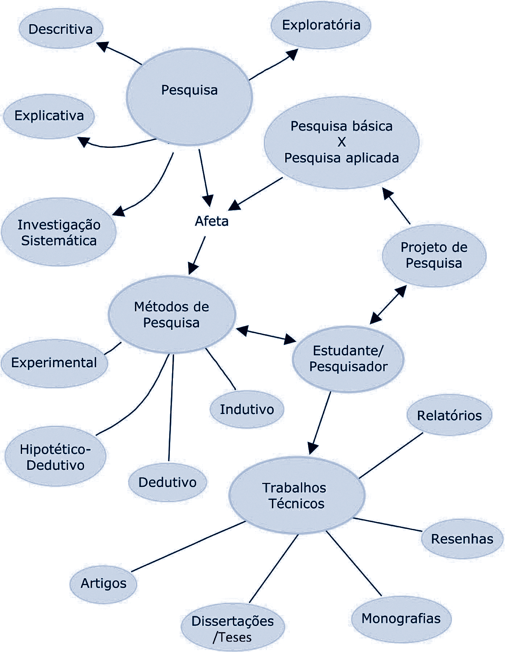

Slide 3
PESQUISA
Para Lakatos e Marconi (2005), pesquisa exige um procedimento formal com técnicas e métodos de pensamento reflexivo, requerendo também uma sistematização de suas descobertas.
Segundo Gil (2009), uma pesquisa pode ser definida como um procedimento racional e sistemático que tem como meta encontrar respostas para os problemas que enfrentamos.

Slide 4
QUANTO AOS OBJETIVOS (GIL, 2009)
EXPLORATÓRIA
Proporciona maior familiaridade com o problema com vista a torná-lo explícito ou a construir hipóteses. Envolve levantamento bibliográfico: entrevistas com pessoas que tiveram experiências práticas com o problema pesquisado; análise de exemplos que estimulem a compreensão. Assume, em geral, a forma de Pesquisas Bibliográficas e Estudo de Caso.

Slide 5
DESCRITIVA
Visa descrever as características de determinada população ou fenômeno ou o estabelecimento de relações entre variáveis. Envolve o uso de técnicas padronizadas de coleta de dados: questionário e observação sistemática. Assume, em geral, a forma de Levantamento.

Slide 6
EXPLICATIVA
Visa identificar os fatores que determinam ou contribuem para a ocorrência dos fenômenos. Aprofunda o conhecimento da realidade porque explica a razão, o porquê das coisas. Quando realizada nas Ciências Naturais, requer o uso do método experimental e, nas Ciências Sociais, requer o uso do método observacional.

Slide 7
PROCEDIMENTOS (GIL, 2009)
BIBLIOGRÁFICA
Quando elaborada a partir de material já publicado, constituído principalmente de livros, artigos de periódicos e, atualmente, de material disponibilizado na Internet.
Este tipo de pesquisa é realizado pelos estudantes para adquirir domínio de determinado tema ou assunto. O professor recomenda um estudo comparativo, por exemplo, a partir de três referências bibliográficas, e o estudante então produzirá uma síntese.

Slide 8
DOCUMENTAL
Quando elaborada a partir de documentos que ainda não receberam tratamento analítico.
Vamos imaginar que um grupo de estudantes se interessasse em pesquisar como era Manaus na época da fundação da Escola Universitária Livre de Manáos, fundada em 17 de janeiro de 1909. Certamente, o grupo de pesquisadores irá procurar, por exemplo, o livro de Atas da fundação da instituição, mas deve também realizar uma pesquisa nos jornais locais daquela época. Enfim, os estudantes terão que fazer um levantamento documental daquela época.

Slide 9
EXPERIMENTAL
Quando se determina um objeto de estudo, selecionam-se as variáveis que seriam capazes de influenciá-lo e definem-se as formas de controle e de observação dos efeitos que a variável produz no objeto.
Um grupo de professores e estudantes está desenvolvendo uma pesquisa sobre a viabilidade de oleaginosas nativas como tucumã e o murumuru para a geração de energia alternativa em comunidades isoladas do Amazonas. Os pesquisadores irão realizar uma série de testes com três ou quatro espécies vegetais. Após a realização dos experimentos, terão os indicadores de produtividade, economia e o desenvolvimento de uma tecnologia aplicada naquela comunidade rural específica do Amazonas.

Slide 10
LEVANTAMENTO
Quando a pesquisa envolve a interrogação direta das pessoas cujo comportamento se quer conhecer.
Um exemplo são as pesquisas de opinião sobre um determinado assunto. Os partidos políticos fazem uso desse tipo de pesquisa para conhecer a opinião dos eleitores.

Slide 11
ESTUDO DE CASO
Quando envolve o estudo profundo e exaustivo de um ou poucos objetos de maneira que se permita o seu amplo e detalhado conhecimento. Pesquisa ex-post-facto: quando o “experimento” se realiza depois dos fatos.
Pesquisadores da área médica estudam uma determinada ocorrência de certa patologia numa localidade, com o objetivo de diagnosticar e compreender os fatores que contribuíram para a incidência daquela ocorrência e, com base nos resultados das análises, formular ações de prevenção.

Slide 12
BÁSICA E APLICADA
BÁSICA
Consiste na utilização do conhecimento sobre a natureza sem finalidades práticas ou imediatas.
APLICADA
Consiste na utilização do conhecimento da pesquisa básica e da tecnologia para se obter aplicações práticas como produtos ou processos.

Slide 13
REFERÊNCIAS
GIL, Antonio Carlos. Como elaborar projetos de pesquisa. São Paulo: Atlas, 2009.
LAKATOS, Eva Maria; MARCONI, Marina de Andrade. Fundamentos de metodologia científica. 6. ed. São Paulo: Atlas, 2005.

